Slide 1

Catch «The Russian SpieS» Challenge
Хисамутдинов Марат
Шарафутдинов Ренат
Московчук Анастасия
Григорьев Михаил

Slide 2

Алгоритм действий
Подготовка данных
Парсинг данных
Работа над моделью
Очистка данных, соединение таблиц, работа над данными
Анализ модели
Определение шпионов на основе результатов анализа полученных данных.

Slide 3

Этапы работы
xlsx
1. Парсинг данных
Все данные были переведены в CSV-формат
yaml
2. Очистка данных
Были удалены дубликаты
tab
csv
3. Слияние таблиц
Все источники данных были объединены в 1 таблицу
4. Анализ данных
Был произведён анализ данных, основанный на выдвинутых гипотезах
xml

Slide 4






Используемые инструменты

Slide 5
Гипотезы
Частое путешествие в разные страны
Систематическая неточность в данных
Несистематические частые поездки в разные страны, отклоняющиеся от формата путешествий или бизнес-поездок
Номер паспорта, номер билета, дата рождения
Анализ бонусных карт
Анализ количества полётов
Поиск аномалий, конфликтов, различий в количестве
Относительно среднего числа полётов. А также анализ полётов начинающихся в подозрительно удалённом от последнего приземления месте
Анализ багажа пассажиров
Проверка наличия багажа при дальних перелётах

Slide 6
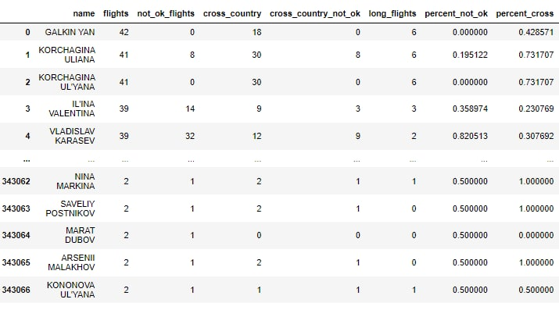
1. Частое путешествие в разные страны Анализ количества полётов
Количество длительных перелётов: 11.4%

Slide 7
1. Частое путешествие в разные страны Анализ количества полётов
Количество длительных перелётов: 19.2%
Подозрительные личности:
😺

Slide 8
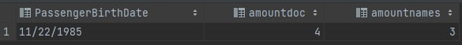
2. Систематическая неточность в данных
AMALIIA KUDRIAVTSEVA: 2 документа
ELINA SHCHUKINA: 1 документ
GERMAN BYCHKOV: 1 документ
Разгадка: разные отчества

Slide 9
2. Систематическая неточность в данных
Анализ количества документов (без даты рождения)
3 паспорта: 3 человека
2 паспорта: 1207 человек
Анализ количества документов (с датой рождения)
4 паспорта: 1 человек
3 паспорта: 80 человек
2 паспорта: 10320 человек

Slide 10
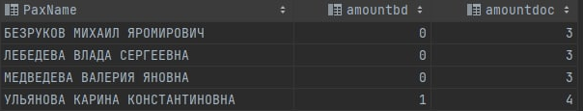
2. Систематическая неточность в данных
🐈

Slide 11
3. Анализ бонусных карт

Slide 12
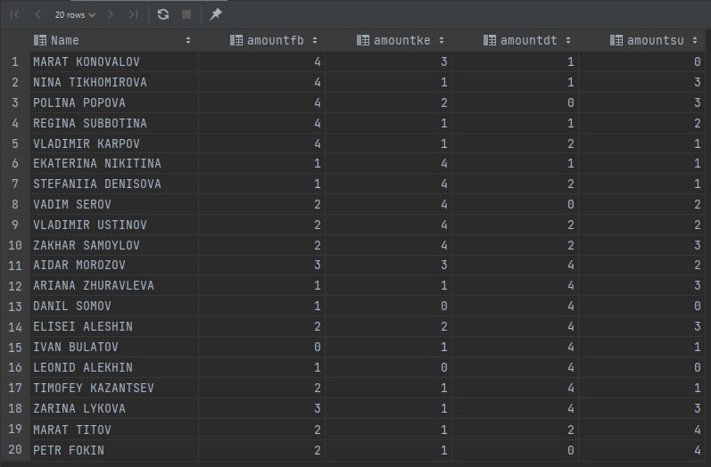
3. Анализ бонусных карт
Результат анализа:
🙀

Slide 13
5. Анализ багажа пассажиров
Общее количество полётов:
310904
Среднее количество полётов без багажа: 1.35
Количество полётов
без багажа:
67227

Slide 14
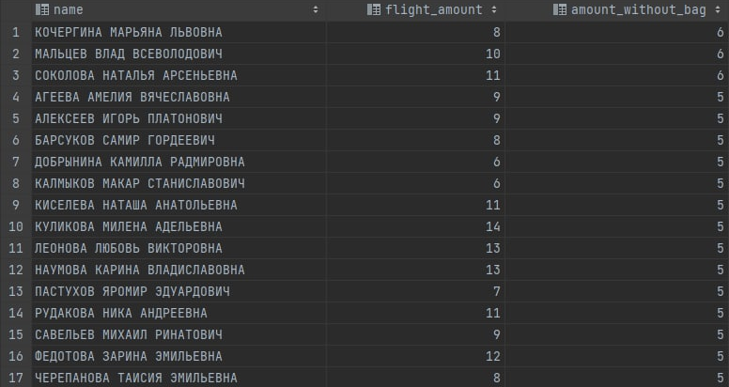
5. Анализ багажа пассажиров
Общее количество полётов:
310904
Количество полётов
без багажа:
67227
😻

Slide 15
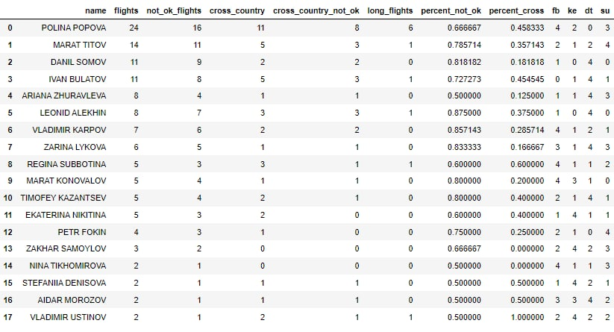
Cross-table

Slide 16
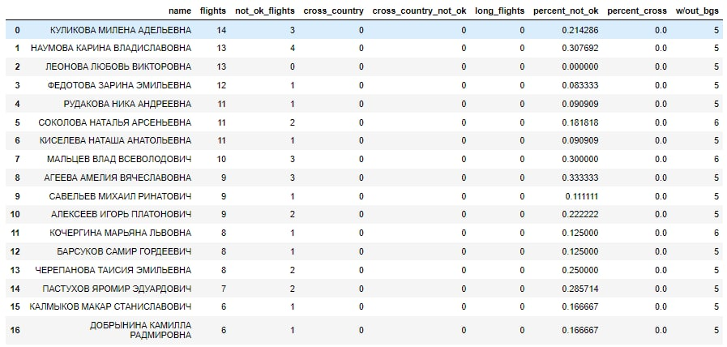
Cross-table
😿

Slide 17
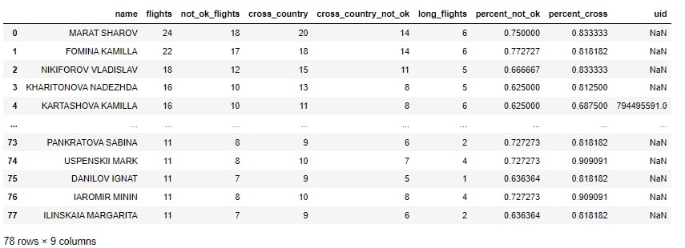

результаты
Шпионы!!!!

Slide 18


